Slide 1







通信绿萌贫困生见面会
主讲人：王家瑶
Notes:
版权声明：精品模板商业授权，请联系【锐旗设计】:https://9ppt.taobao.com，专业PPT老师为你解决所有PPT问题！

Slide 2









01
义工你知多少？
目录
contents
02
奖学金知识有待接收
03
社会类奖学金
04
介绍活动和社团

Slide 3






义工是啥？
不取报酬，为社会提供服务
PART
01
现实一点，就是
义工工作是大二时各种奖助学金的重要参考
小声bb：义工也有工资的。

Slide 4
已经获得助学金资格，只要做到相关工时就好了嘛？
Notes:
模板来自 http://docer.mysoeasy.com/

Slide 5
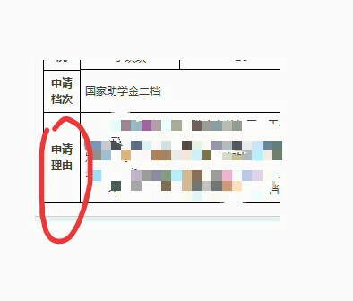
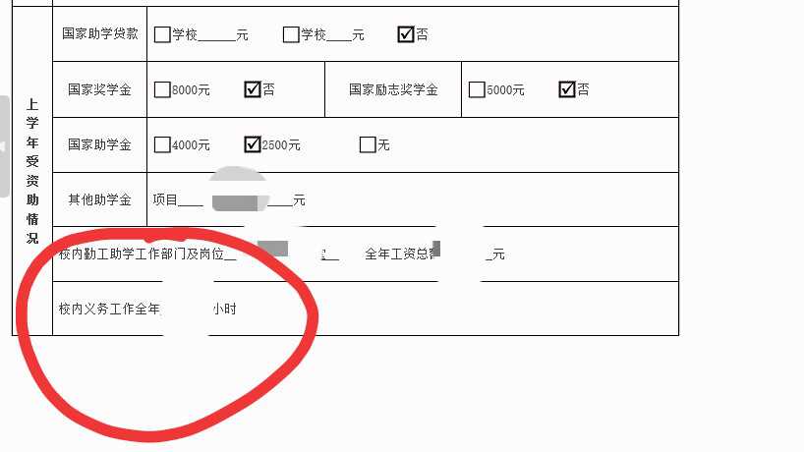
NO NO NO!!
刚刚说了，义工工时是大二时各种奖助学金的重要参考。所以长久打算，当然还要把奖助学金义工工时的也刷了。
LOREM

Slide 6

义工工时那些事
国家助学金一档
02
巍巍奖学金
国家助学金二档
03
国家励志奖学金
03
01
30工时
25工时
15工时
70小时
高能预警！！！连续获得两项及两项以上资助时，每学年义工工时不得少于70！！！！

Slide 7
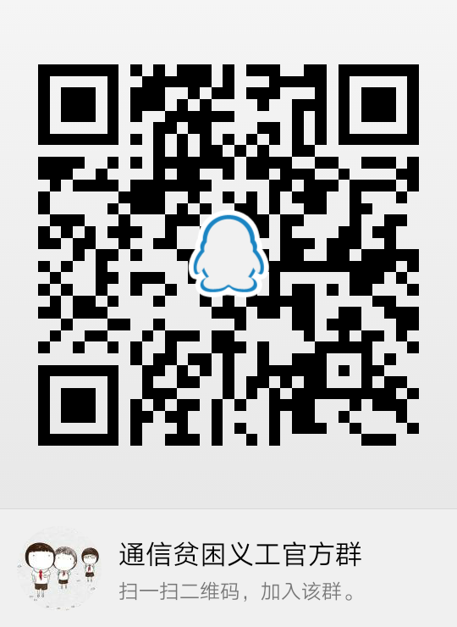
你们应该已经加入通信义工群了：671814901
我们将会把我们学院的义工及勤工消息优先放在我们的群里
在群里有老学长老学姐及老师
如果有什么问题可以直接提出
我们可以为你们解答
可以在群里聊其他的事情
但请不要刷掉我们的重要信息

Slide 8
奖学金知识有待接收
PART
02
优秀学生奖、单项学生奖、专项学生奖
国家奖学金
国家励志奖学金
省政府奖学金
国家助学金

Slide 9
先看看优秀学生奖学金
一等奖： 1500
绩点要求 ≥ 4.0
1
二等奖：750
绩点要求 ≥ 3.5
三等奖：400
绩点要求≥2.5
Notes:
模板来自 http://docer.mysoeasy.com/

Slide 10
除此之外还有单项奖学金和专项奖学金
01
单项奖学金金额为200，专项奖学金金额不等。这些我就不细讲了，请同学仔细翻阅学生手册P135-137。
2
02
还有悄咪咪地告诉你们一个小秘密：
优秀奖学金无法入选的同学，可以去申报单项奖学金哦，入选几率非常大！！

Slide 11

我们都说绩点，也就是成绩要好，那是不是只要成绩好就行了呢？
答案当然也还是：NO！
成绩是评比的一大比重，但是，德育分也占了相当的比重。
这时候，就需要你们积极参与各种活动和比赛了！
还有，学生综合测评也是一大依据。
有事没事水水班级群，没准你的班级测评会很高的呦~

Slide 12
各色各样奖助学金
国家奖学金
8000
国家助学金二档2500
01
03
国家励志奖学金
5000
省政府奖学金
6000
02
04

Slide 13
学生手册里，这几个奖学金后面都有一句话：
同一学年内不能同时申请国家奖学金、省政府奖学金和国家励志奖学金。申请的家庭经济困难学生可以同时申请并获得国家助学金二档。
所以
21500!!!等你拿!!!!
5000+8000+6000+2500=

Slide 14
NO.1国家奖学金评选标准
1.基本申请条件：热爱祖国和党，遵纪守法，有良好品德，学习成绩优异，社会实践、创新能力、综合素质等方面特别突出。
2.学习成绩量化标准:学习成绩和综合测评成绩位于年纪排名前10%；在校期间每学期均获得校优秀奖学金且有一等奖学金次数占其所获奖学金总数的65%以上；国家奖学金评定的上一学期需获一等奖学金。
3.如学习成绩没有达到前10%，但达到30%，没有不及格课程，且其他方面表现非常突出，可申请国家奖学金，需交详细的证明材料

Slide 15
NO.2 国家奖学金评选标准
1.基本申请条件：热爱祖国和党，遵纪守法，有良好品德，学习成绩优异，社会实践、创新能力、综合素质等方面特别突出。
2.学生在校期间累计获二次校优秀一等奖学金，或在校期间获得一次校优秀一等奖学金且上学期获校优秀二等奖学金一次，或在校期间获得一次校优秀二等奖学金且上学期或校优秀一等奖学金一次
3.如学习成绩没有达到要求，且其他方面（任意一项）表现非常突出，可申请省政府奖学金，需交详细的证明材料。

Slide 16
NO.3国家励志奖奖学金
1.基本申请条件：热爱祖国和党，遵纪守法，有良好品德，学习成绩优异，社会实践、创新能力、综合素质等方面特别突出。
2.申请国家励志奖学金的学生，必须是该学年已被确认为家庭经济困难的学生
3.申请励志奖学金的学生，必须是每学期均获校优秀学生奖学金且至少有一次二等以上奖学金

Slide 17
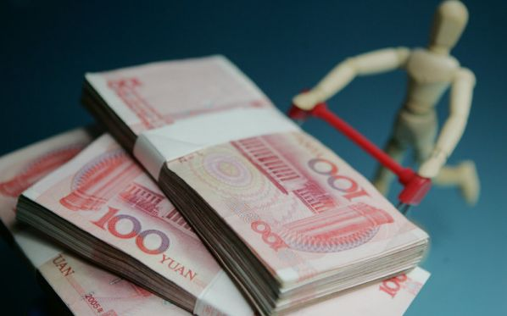
社会类奖学金
PART
03

Slide 18
奖助学金名称 | 等级 | 资助金额 | 资助人数 | 年级 | 评定条件
安克梦想基金 |  | 新生当年学费 | 10人 | 大一新生 | 家庭经济特别困难学生
新生发展基金 |  | 5000元 | 50 | 大一新生 | 家庭经济特别困难学生
巍巍爱心助学金 |  | 7000元/年 | 8 | 大一新生 | 家庭经济困难学生
浙江省康恩贝自强奖学金 |  | 1000—6500 | 不限 | 大二以上（含大二） | 在校残疾大学生
你所不知道的社会类奖学金

Slide 19
奖助学金名称 | 等级 | 资助金额 | 资助人数 | 年级 | 评定条件
富达爱心公益基金 |  | 5000元 | 20 | 大二以上（含大二） | 家庭经济困难学生
杭州经济技术开发区“助学助困”慈善基金 |  | 1500元 | 20 | 所有年级 | 家庭经济困难学生
诺基亚奖学金 |  | 5000 | 8 | 大二以上（含大二） | 通信、电子、自动、计算机学院家庭经济困难学生
乐荣集团助学金 |  | 5000 | 12 | 所有年级 | 机械、电子、通信、自动化、计算机、材环各两名家庭经济困难学生

Slide 20
奖助学金名称 | 等级 | 资助金额 | 资助人数 | 年级 | 评定条件
温商奖学金 | A类 | 10000元 | 10-40 | 大二以上 | 家庭经济困难学生
 | B类 | 5000元 |  | 大二以上 | 家庭经济困难学生
书商助学金 |  | 500元 | 20 | 所有年级 | 家庭经济困难学生
李春波助学金 |  | 5000元 | 50 | 大一新生 | 家庭特别经济困难学生
尚德学子奖学金 |  | 3000/人 5000/团队 |  | 大二以上 | 全校学生

Slide 21
最后来一波硬广
PART
04
介绍一下我们绿萌
讲一下明天的素质拓展

Slide 22
先介绍一下我们的绿萌社
御道支教：是一个支教性质的部门，所支教的对象是杭州御道学校的孩子们，我们的教学以PPT讲解为主。为了让御道学校的小学生们的心灵打开一扇通向世界的窗口，拓宽他们的视野，从而对他们的人生观、价值观起到正确的引导作用。
办公室：主要负责所有人的值班安排及考核；管理社团公共财产；借阅教室及办活动所需要的场地；举办春秋游活动。
宣传部：主要负责活动前期后期宣传，所制作的海报当然少不了他们的功劳。每一篇推送都是由他们认真完成。

Slide 23
先介绍一下我们的绿萌社
贫困生管理部：是我们社团的核心事务之一，也是社团建立的最初目的。我们的任务是协助学院开展一系列与贫困生相关的事务，比如每个贫困大学生的义工勤工奖助学金的相关工作，贫困生素质拓展、以及十佳勤工助学之星评比活动等。
公益活动部：是一个主办社团内大活动的部门，它给贫困生们送去快乐，送去爱心，是社团的不可或缺的一部分！我们秉承玩的嗨，办得好的原则，每学年都有爱心书屋、衣物捐赠、趣味篮球等活动，每个活动的准备时间长，细节多，要求主办者合理分配工作。

Slide 24
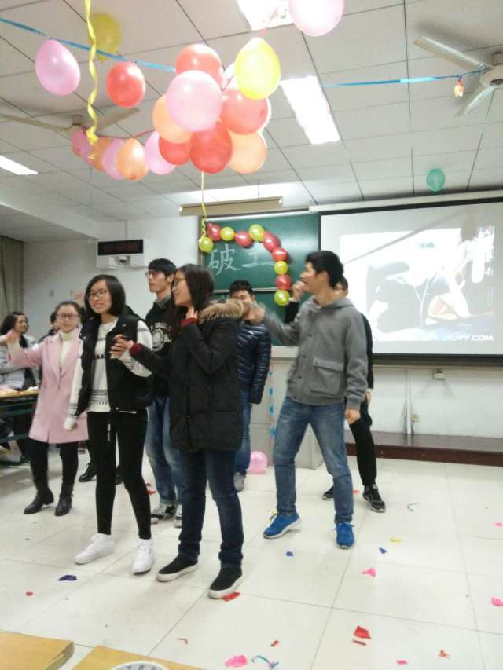
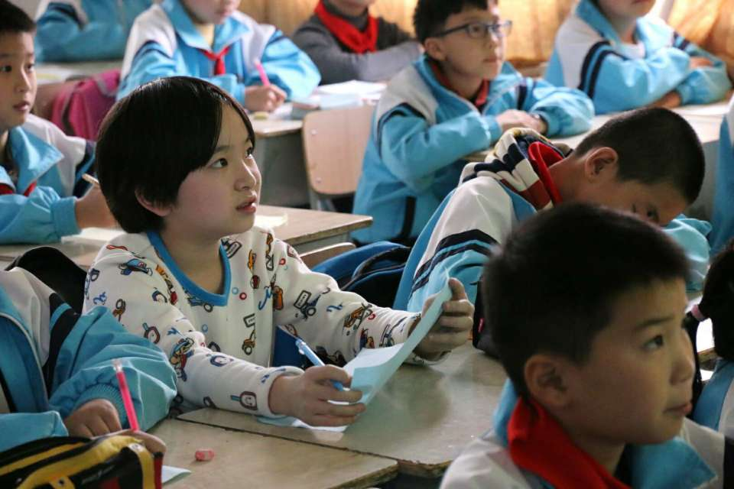
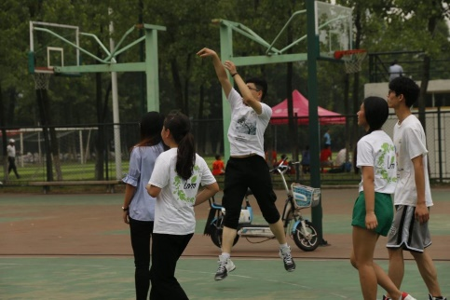
我们的主要活动
破土晚会
御道支教
趣味篮球赛

Slide 25

还有在11月份推出的支教月活动
11月6日招人，11月21日和28日支教
既能支教，又能加义工工时
喜欢支教的同学，不容错过！！！

Slide 26

贫困生素质拓展
干什么的？
简单粗暴点：
做游戏，赢比赛，拿奖品

Slide 27
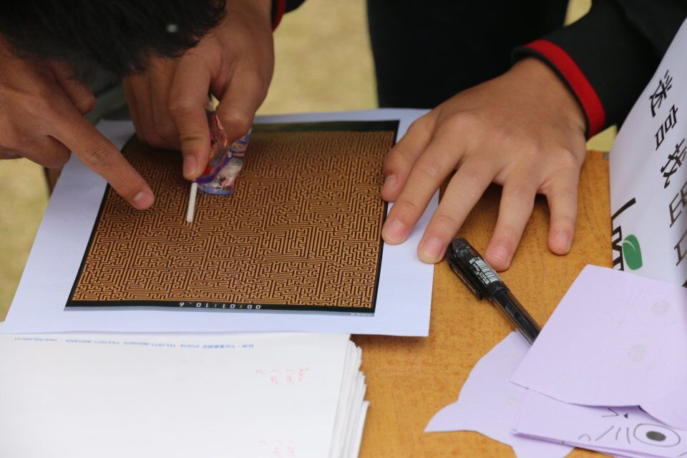
瞧一瞧去年的
贫困生素质拓展
· 有弯弯曲曲似乎不可能走出的迷宫
Notes:
模板来自于 http://docer.wps.cn

Slide 28
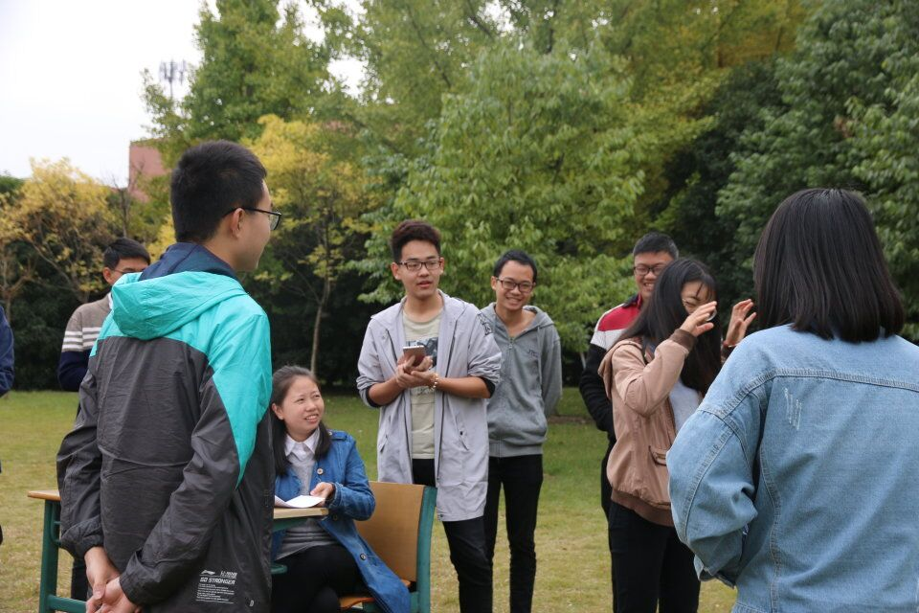
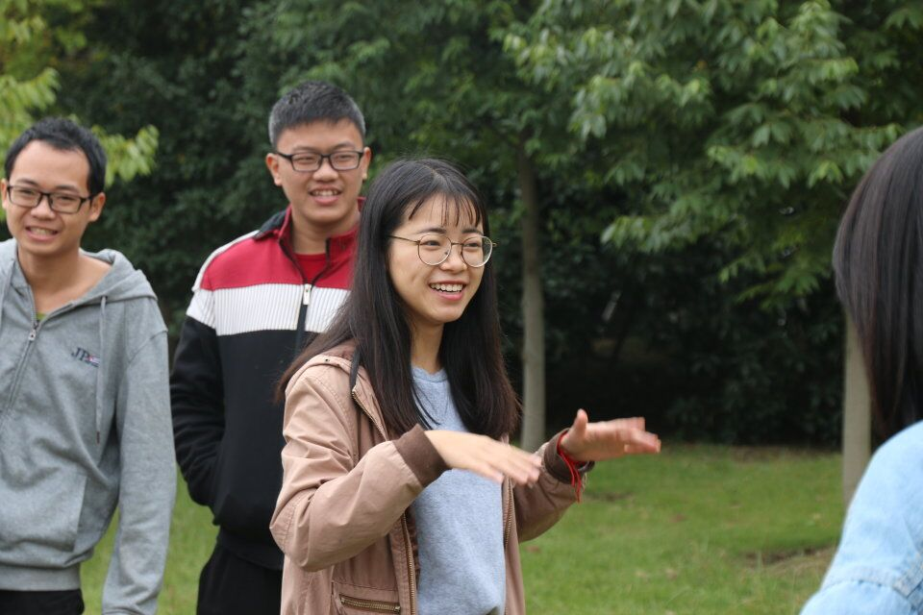
· 有一直欢声笑语的你比我猜
Notes:
模板来自于 http://docer.wps.cn

Slide 29
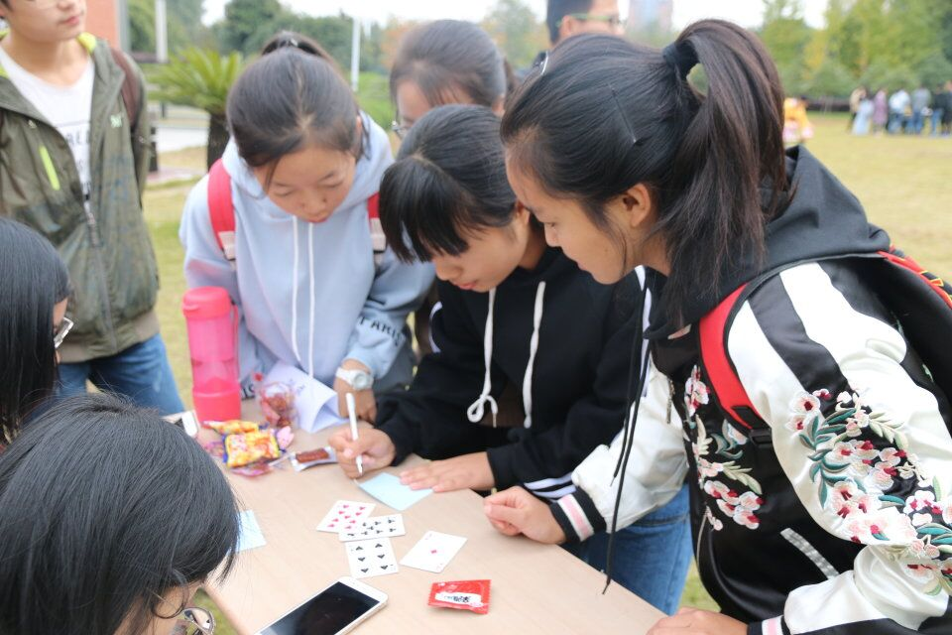
· 有加减乘除24点，带来小小的头脑风暴。
Notes:
模板来自于 http://docer.wps.cn

Slide 30
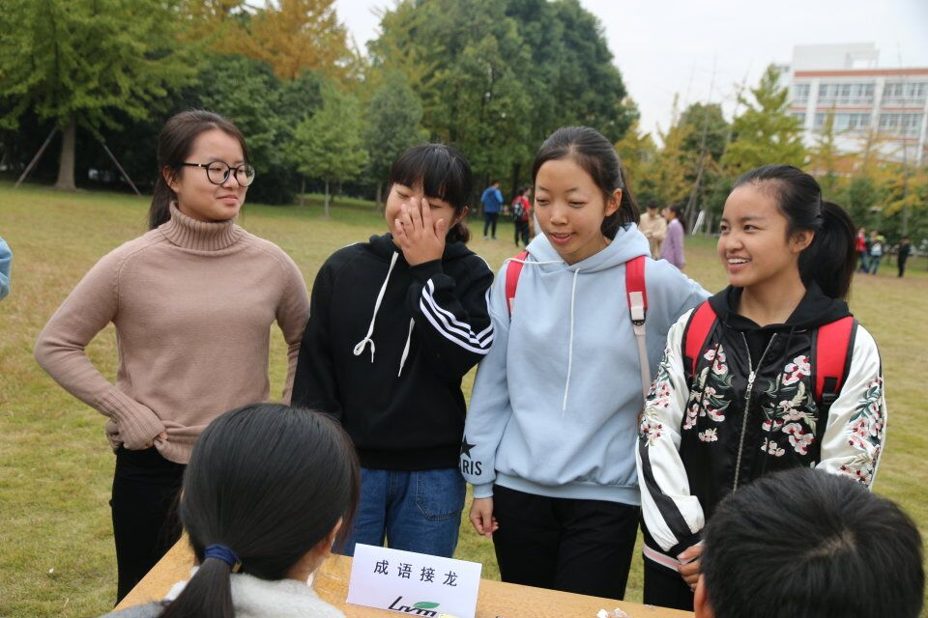
· 有怎么也接不下去，绞尽脑汁的成语接龙。
Notes:
模板来自于 http://docer.wps.cn

Slide 31
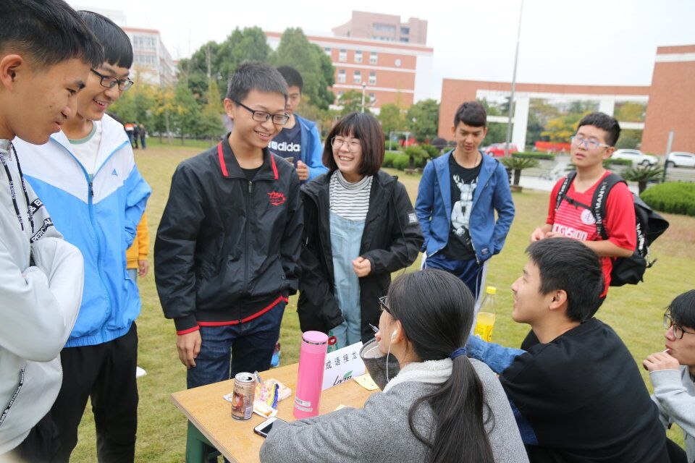
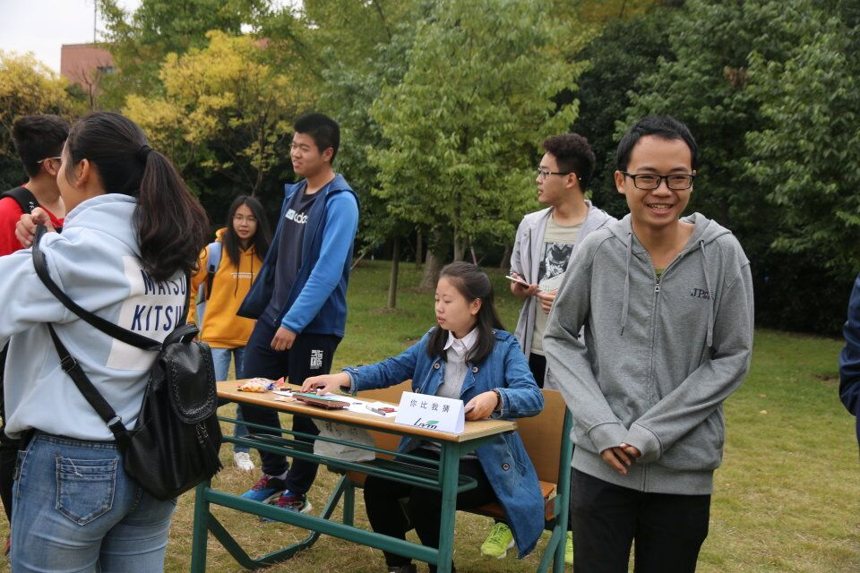
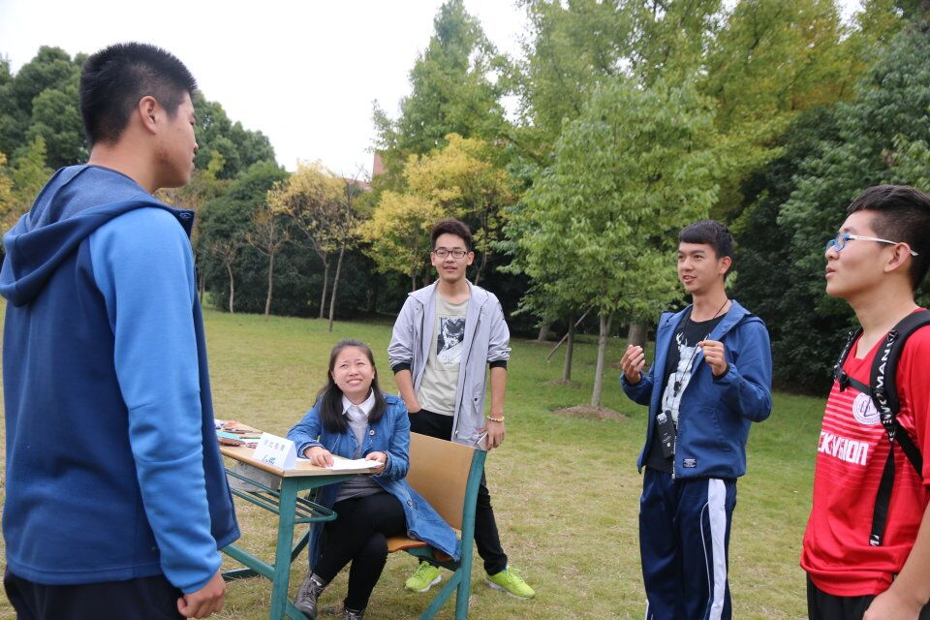
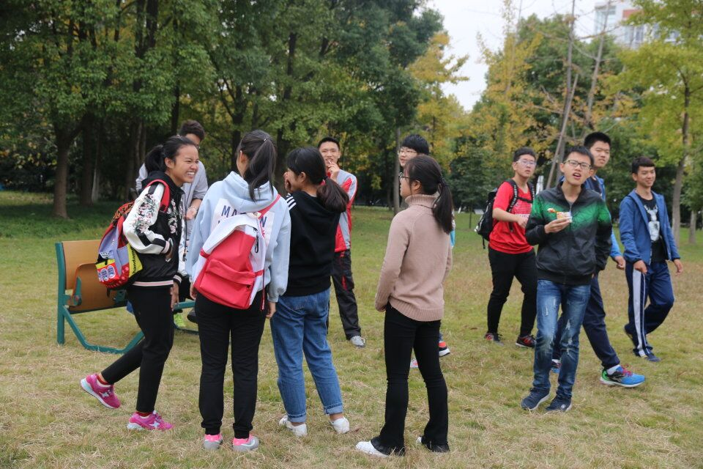
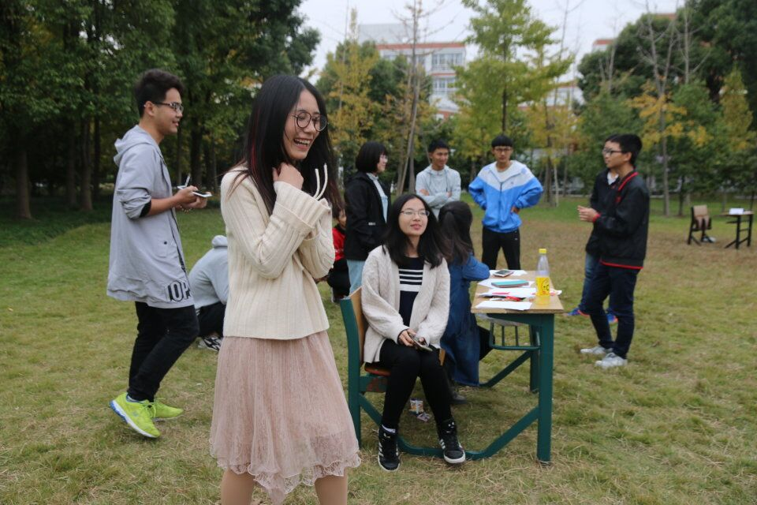
·我们有一张张笑脸
Notes:
模板来自于 http://docer.wps.cn

Slide 32
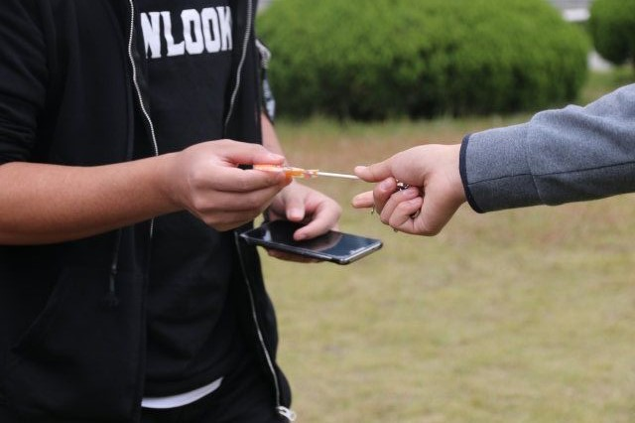
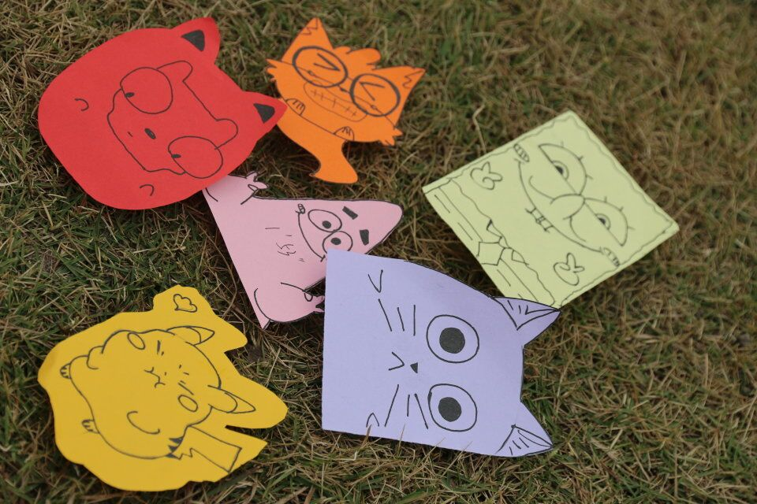
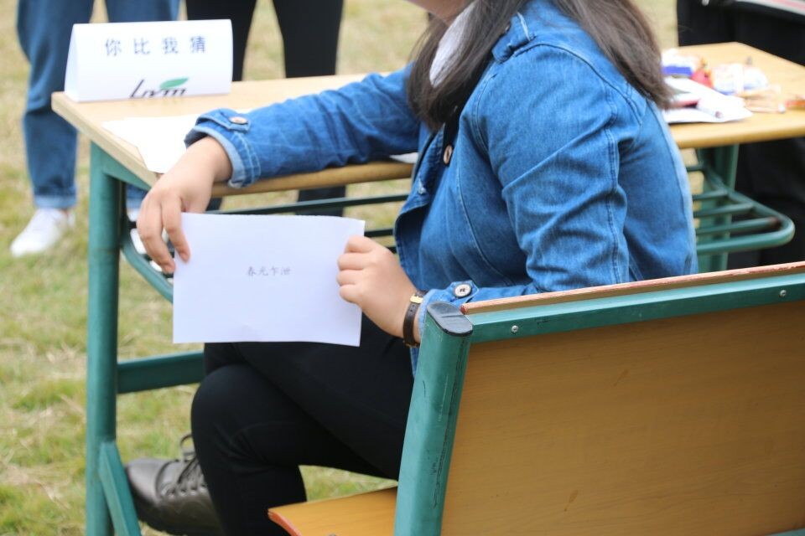
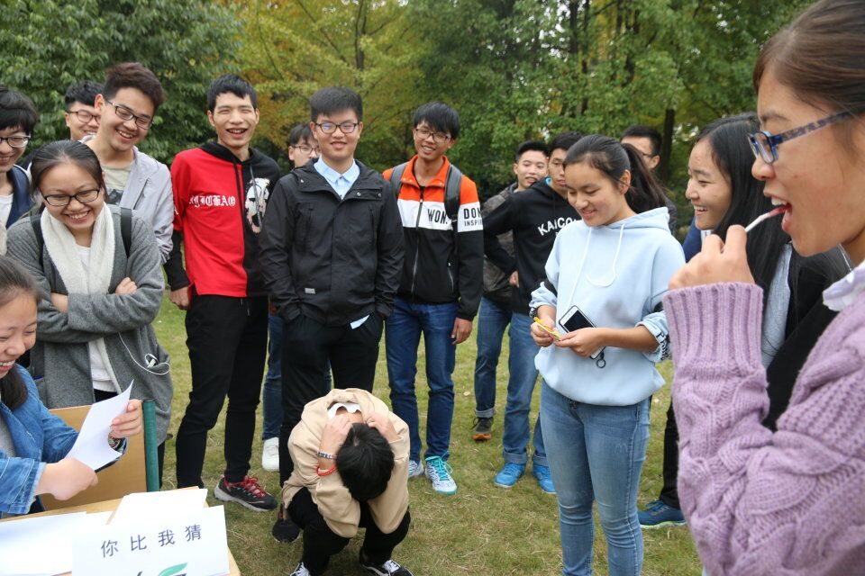
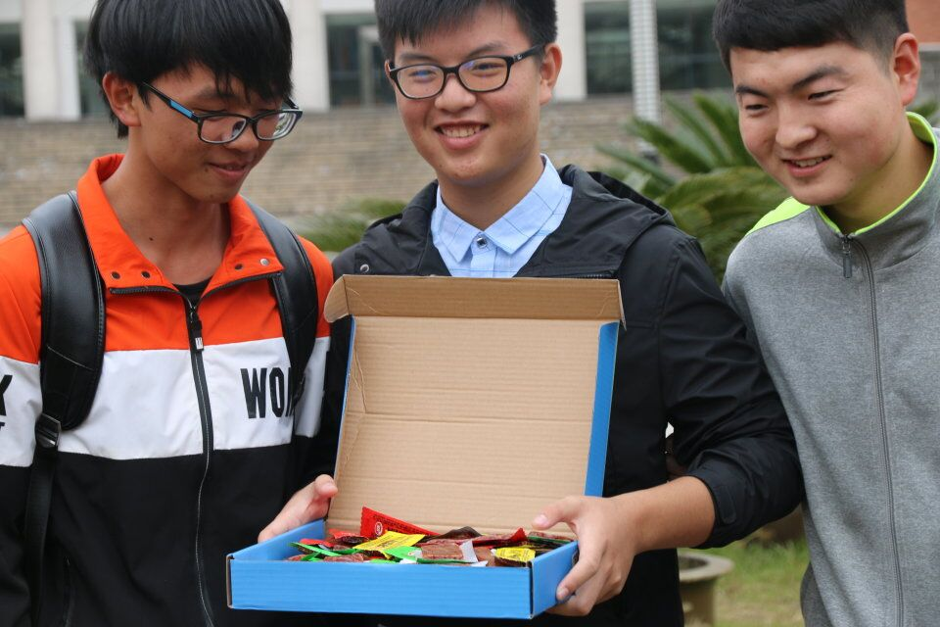
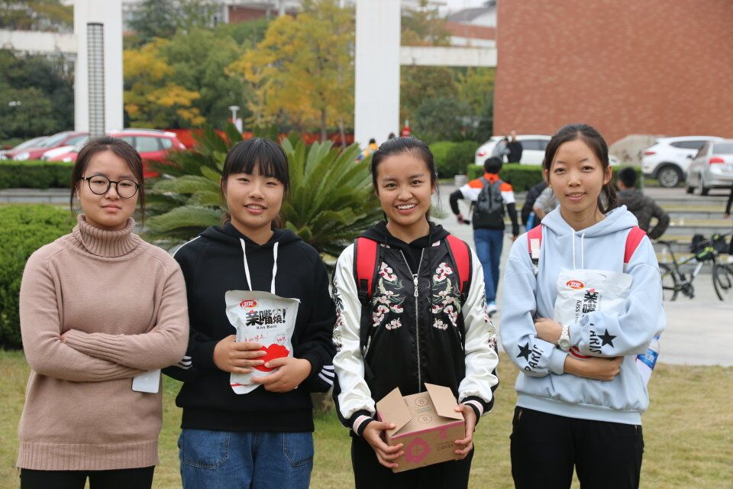
·我们有最可爱的通关卡片
我们有人间美味辣条
当然也少不了糖
我们有最搞笑的现场
我们有最骚气的题目
春光乍泄
给大佬递糖
Notes:
模板来自于 http://docer.wps.cn

Slide 33
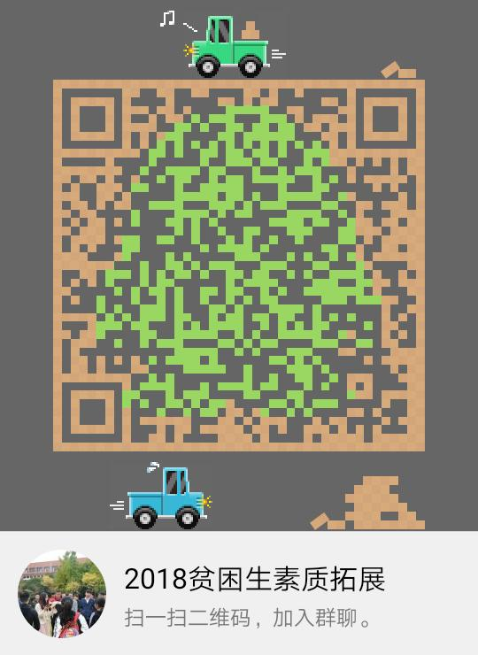
话不多说，扫码加群报名
明天早上九点学活前的草坪上举行

Slide 34
感谢您的观看
Thank you for your download and watch

